Slide 1
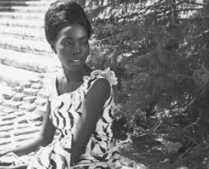
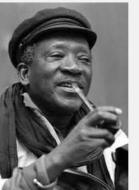
La noire de … tire de Voltaique (1962)
Ousmane Sembène (1923-2007)

Slide 2
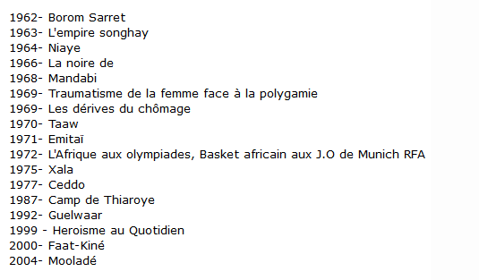
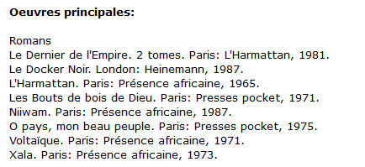
Filmographie et bibliographie

Slide 3
Questions générales
P.1 -
1. Où se passe l’action?
2. La villa du Bonheur vert? Commentez le nom.
3. Que voit-on dans la maison (objets)?
4. Que font-les femmes et qu’ont-elles découvert?
P2.
1. Que disent-elles de la femme morte?
2. Est-ce un suicide et pourquoi s’est-elle suicidée?
3. Pourquoi le juge d’instruction dit-il: “C’est un boomerang cette histoire?
4. Comment le passé revient-il dans le texte p. 2?
1. Comment Diouana a-t-elle imaginé la vie en France? Est-ce que son rêve est devenu une réalité?
2. Quelles sont les différences entre la vie de Diouana et la vie de sa patronne? Comment ces différences ont-elles mené au suicide de Diouana?
3. Diouana a-t-elle d'autres choix que le suicide? Pourquoi ou pourquoi pas?
4. Comment l'histoire de Diouana montre-t-elle les différences culturelles entre les Français et les Sénégalais? Qu'est-ce qui distingue le monde colonial du monde postcolonial?

